Slide 1
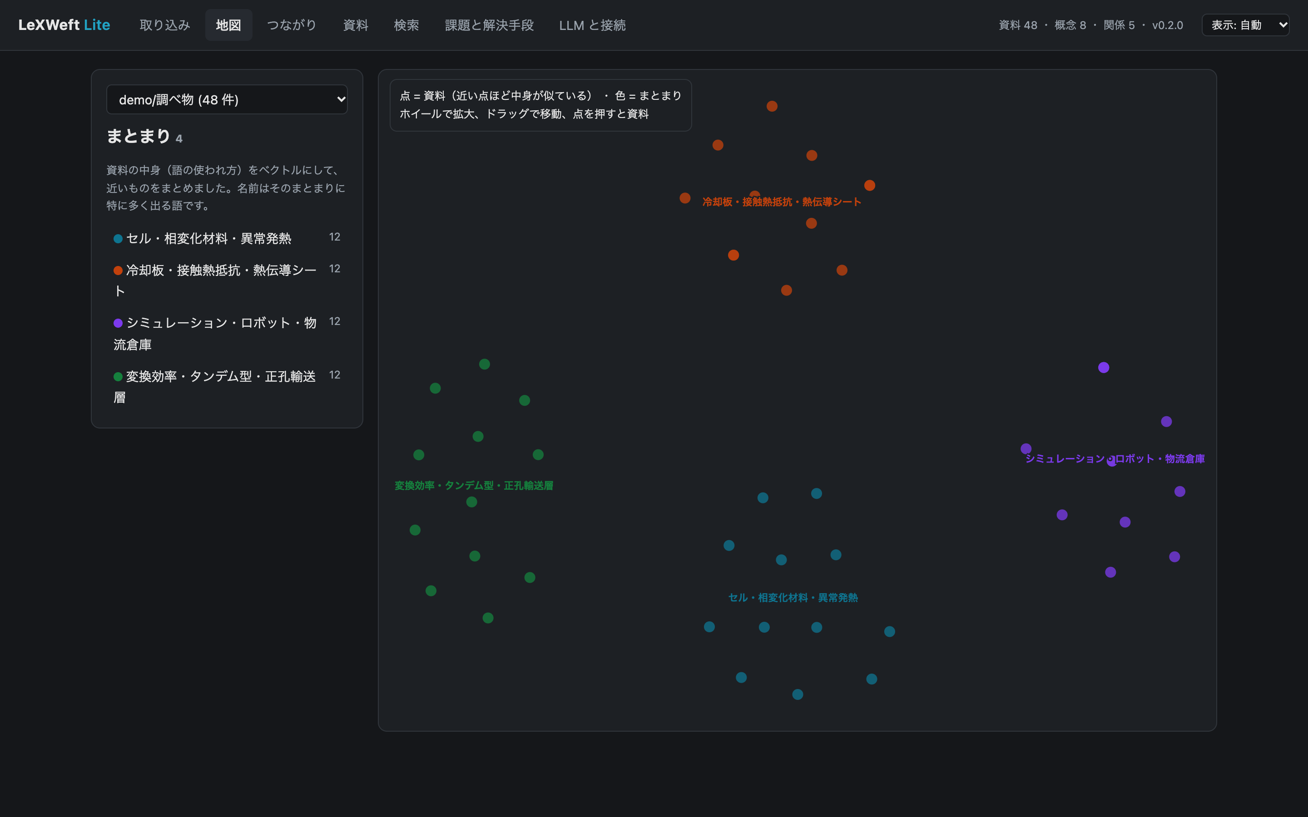
溜めた資料が、地図になる
LeXWeft Lite テスト参加者募集
フォルダを登録するだけで、技術資料を中身ごとに整理し、手元の Claude で深掘りできる

Slide 2
資料は溜まるほど、見返せなくなる
どこに何があるか分からない
似た資料にたどり着けない
生成 AI に渡すのが不安
フォルダ名とファイル名だけでは、中身の重なりや抜けが見えない。
言い回しや表記が違うと、キーワード検索に掛からない。
調べ物の資料を、まとめてクラウドに上げるのはためらわれる。
LeXWeft Lite は、この 3 つを手元のフォルダから解きます。

Slide 3
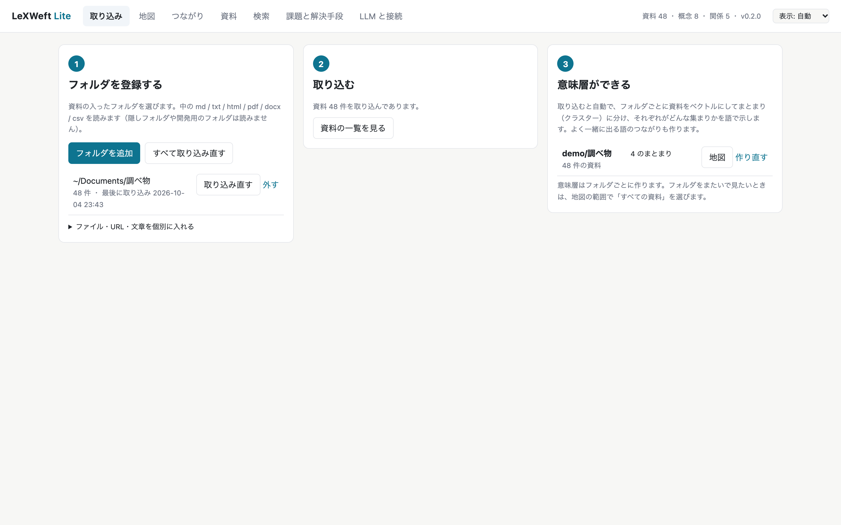
フォルダを登録するだけで、中身ごとに整理される
1
フォルダを登録
2
自動でまとまりに分ける
3
まとまりに名前が付く
md / txt / html / pdf / docx / csv を読む
中身をベクトルにして、似た資料をまとめる
そのまとまりに特に多く出る語で、何の集まりかが分かる

Slide 4
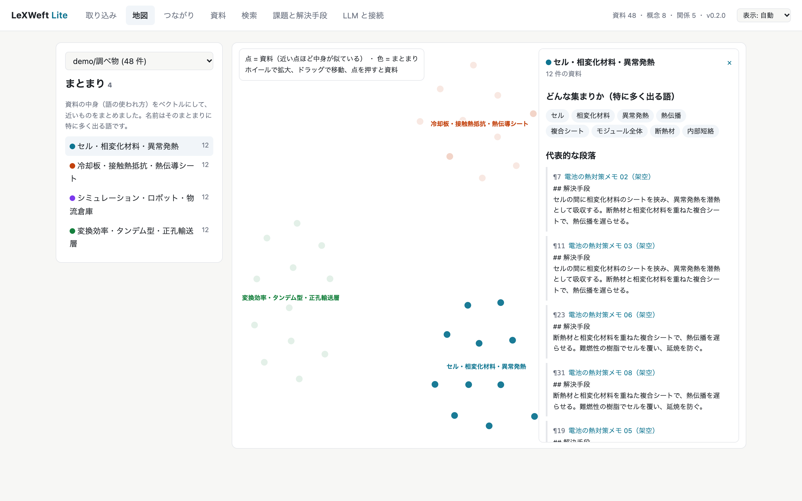
まとまりと説明が自動でできるので、全体像が一目でつかめる
4 つのテーマの資料 48 件が、テーマどおり 4 つにまとまった例（架空の資料）
まとまりを押すと、代表的な段落と中心に近い資料
資料を開くと、同じフォルダの似た資料

Slide 5
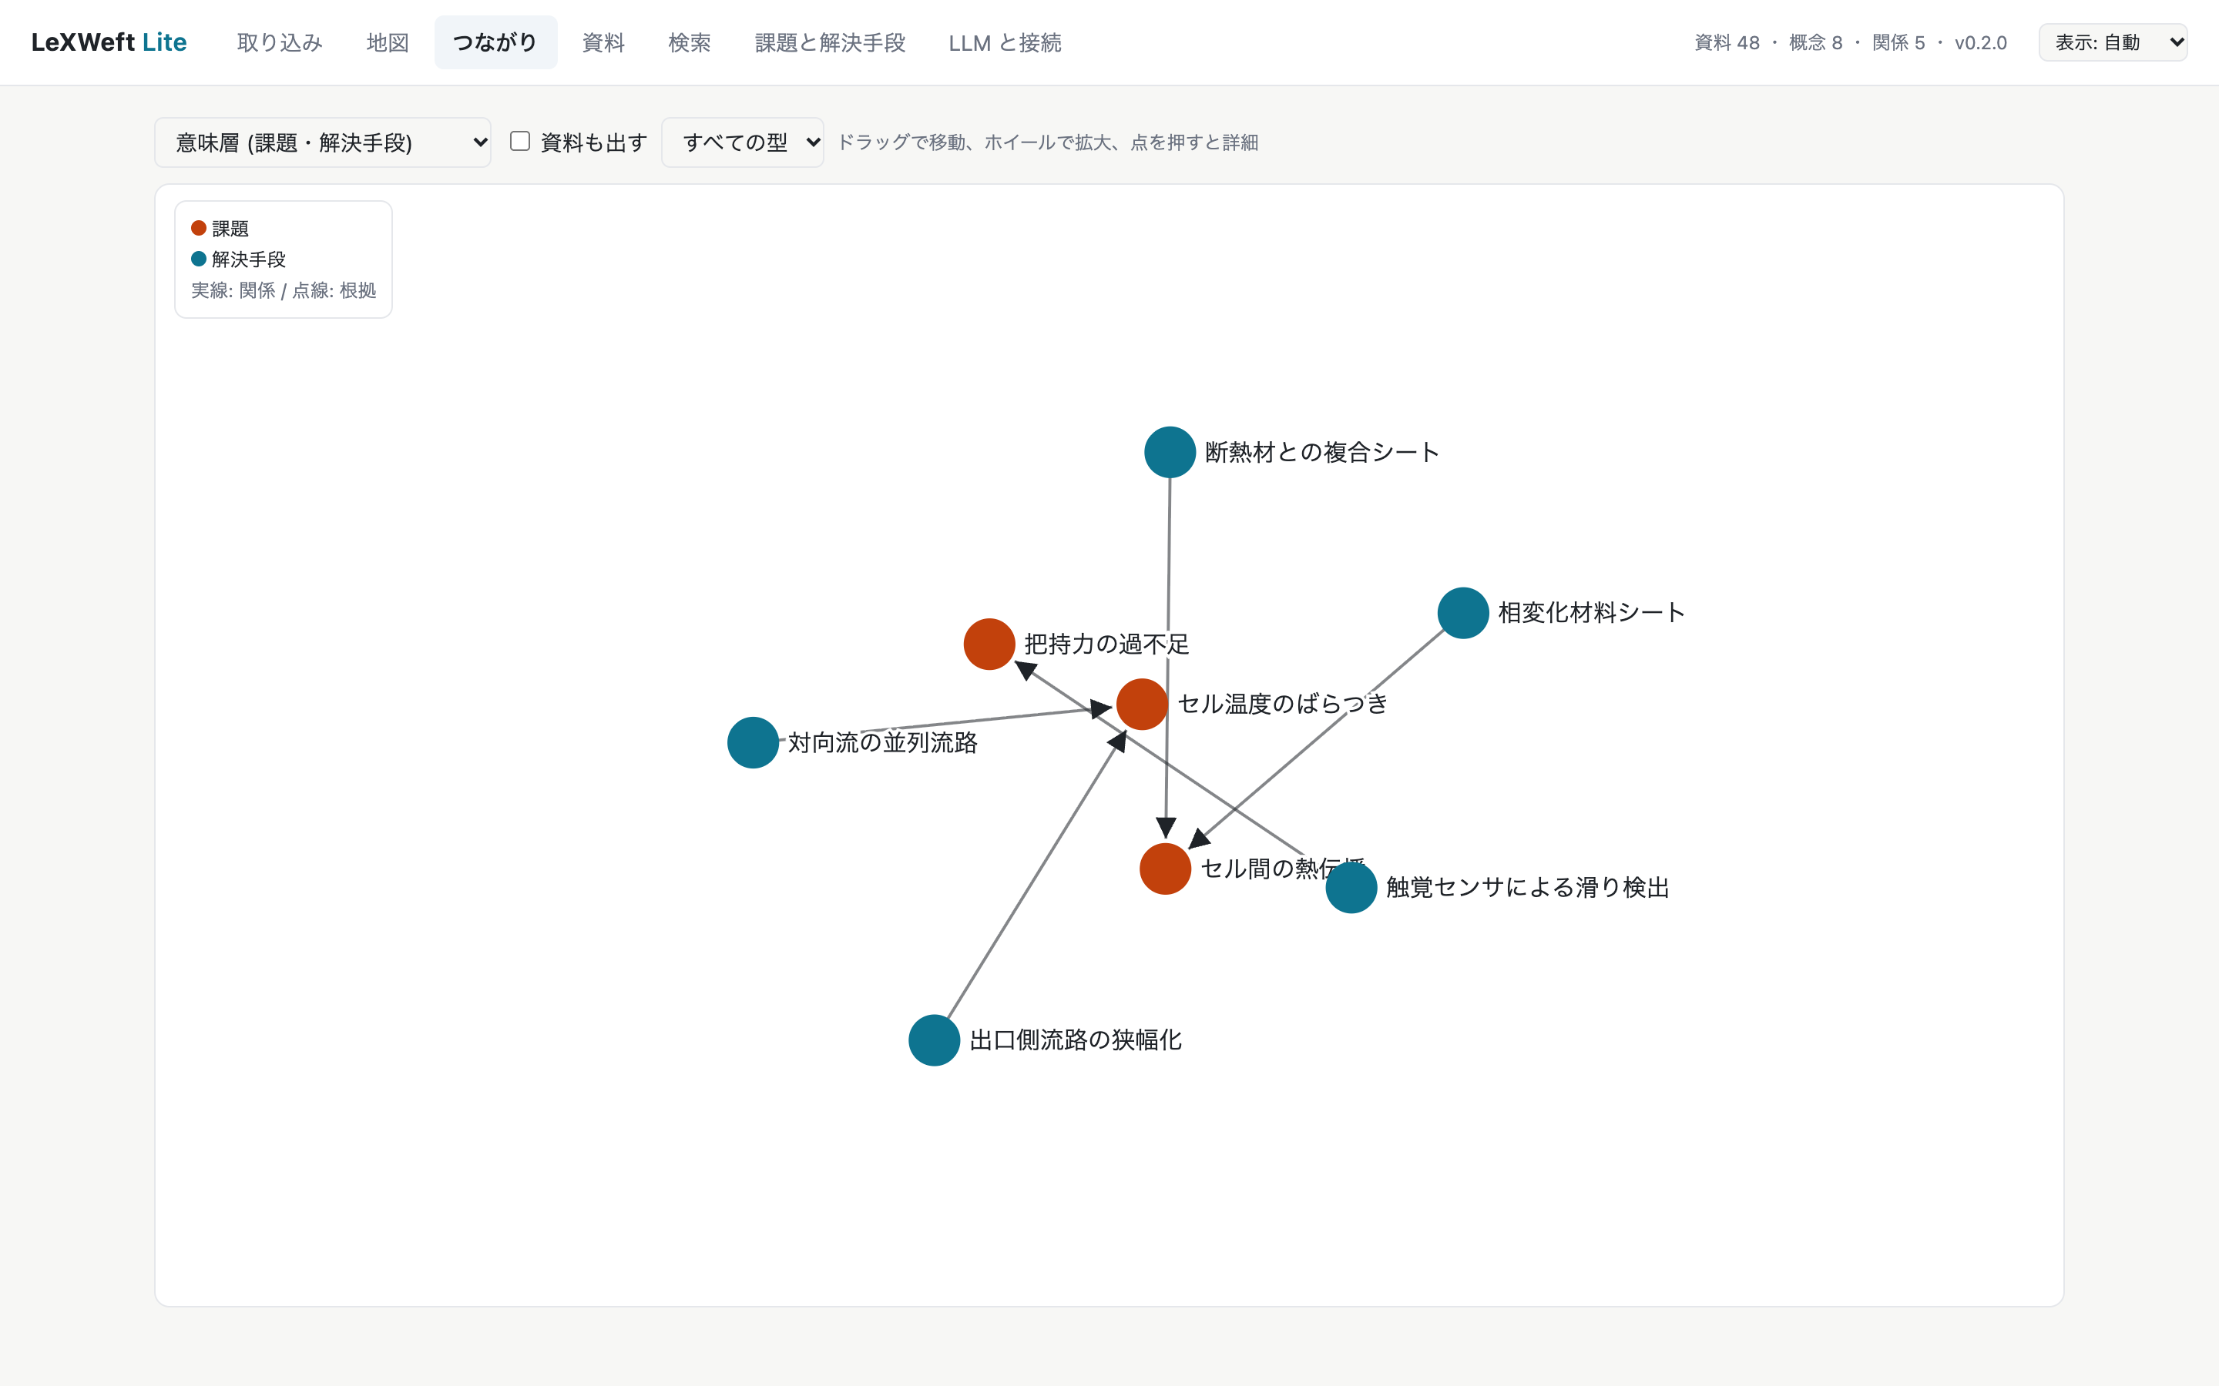
いつもの Claude から、根拠の段落つきで深掘りできる
MCP で Claude Desktop とつなぐ
まとまりを手がかりに、課題と解決手段を書かせる
どの段落に書いてあるかを番号で残す
アプリ自身は LLM を呼ばない。API キーは要らない
Claude への頼み方の例
LeXWeft Lite で「セル間の熱伝播」を解決する手段を、根拠の段落番号つきで一覧にして。

Slide 6
手元で動き、アプリから資料を外に送らない
この PC に保存
API キー不要
資料も意味層も、ホームフォルダの中だけに置く
計算はこの PC の中で行う。LLM はいま使っているものをつなぐ
根拠の段落つき
Mac と Windows
まとまりも Claude の答えも、元の段落に戻って確かめられる
ZIP を展開してセットアップを 1 回実行するだけ
Claude に読ませた部分は、Claude（Anthropic）に送られます。

Slide 7
知財・技術調査で、資料を多く抱える方に向いている
知財・特許調査
研究開発の技術調査
調査レポートを書く人
先行技術調査や動向調査のメモ・報告書を、テーマごとに見渡す
論文メモや実験報告から、似た取り組みや抜けているテーマを探す
過去のレポートを根拠の段落つきで引き直し、次の調査に使う

Slide 8
テストに参加してください
1
2
3
登録フォームに記入
ZIP と入れ方が届く
2 週間使って感想を
お名前・連絡先・使っている OS
5 分ほどでセットアップできます
短いアンケートと、希望者にはお話を伺います
登録フォーム: （フォームの URL を入れる）

